Slide 1
방한관광객수 예측 모델
관광객의 방한 의도에 영향을 미치는건
경제냐? 아님 우호도냐?

Slide 2
데이터 설명
변수명 | 설명
PAX | 일본인 방한관광객수(1987 ~ 2017,연간)
Cur | 원-엔 환율 (1987 ~ 2017, 연간)
Fri_ab | 국가 우호도(1987 ~ 2017,연간)
목적
방한관광객수에 대해 각각
환율에 대한 CCF를 확인하고
국가 우호도에 대한 CCF를 확인한다.
2) 각각의 변수와 그 복합 모델에 대하여
모델을 적합하고, 그 예측력을 확인한다.

Slide 3
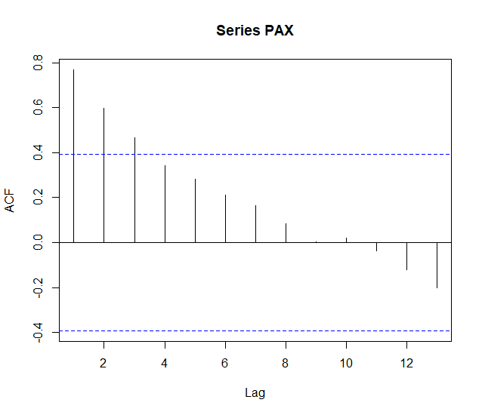
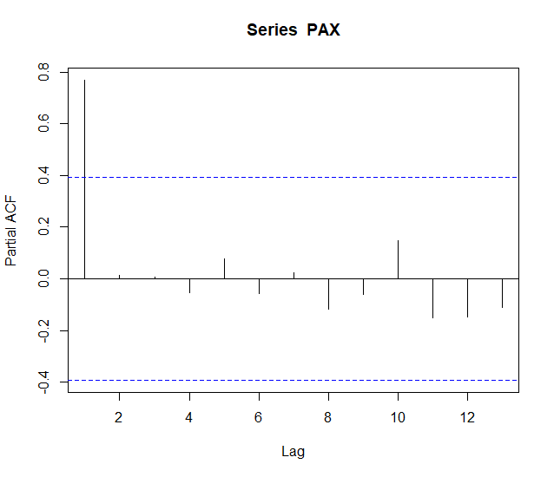
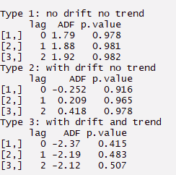
사전 백색화
ARIMA 모형 적합
PAX(방한관광객수)
1) 차분전

Slide 4
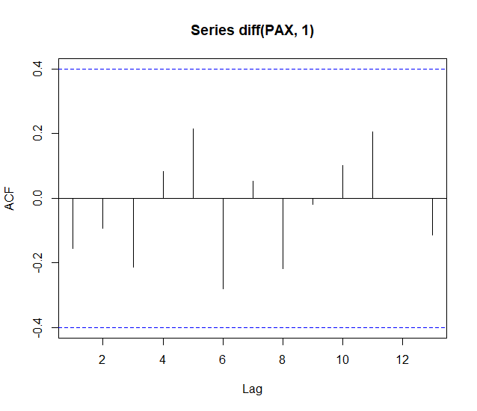
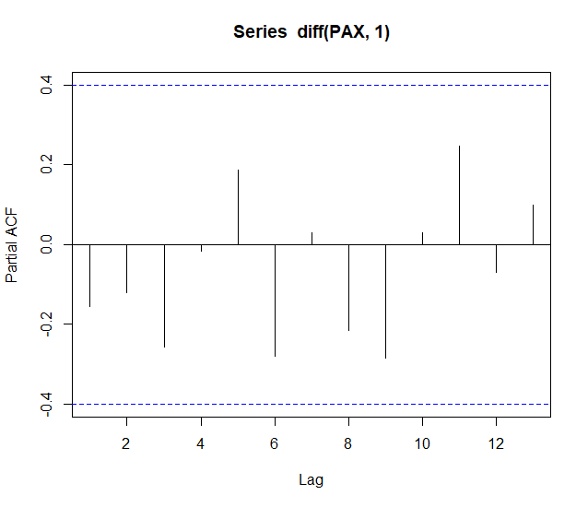
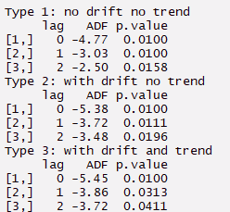
사전 백색화
ARIMAX 모형 적합
PAX(방한관광객수)
1) 차분후
<ADF 테스트>

Slide 5
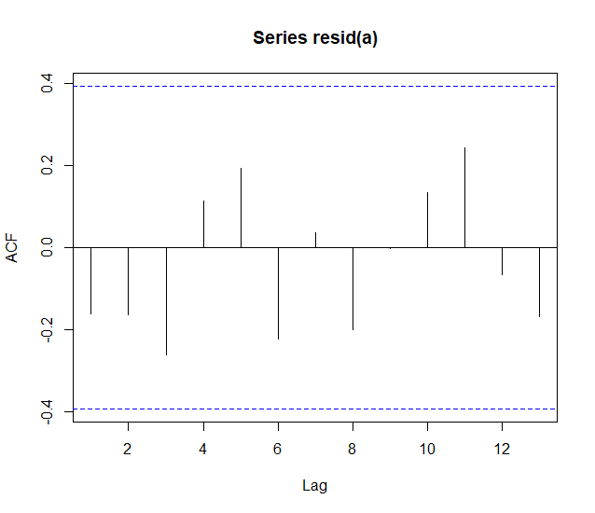
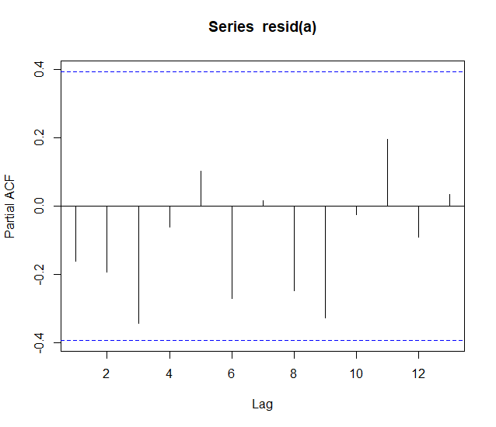

사전 백색화
ARIMA 모형 적합
-PAX(방한관광객수)
3) ARIMA 모형 적합(잔차 검정)
<BOX-Ljung>

Slide 6



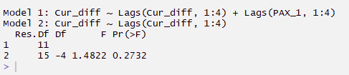
그래인저 인과성 테스트
방한관광객수, 우호도
방한관광객수와 우호도는 그래인저 인과성이 존재하지 않는다.
방한관광객수와 환율 그래인저 인과성이 존재하지 않는다.

Slide 7
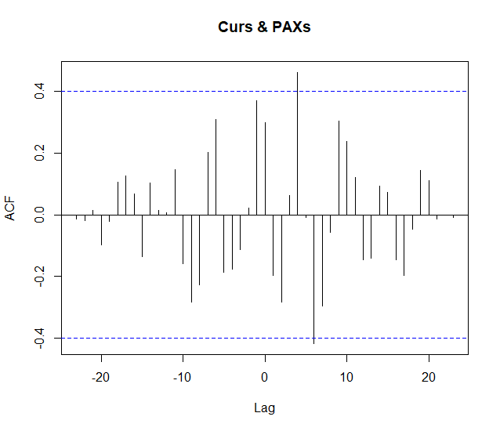
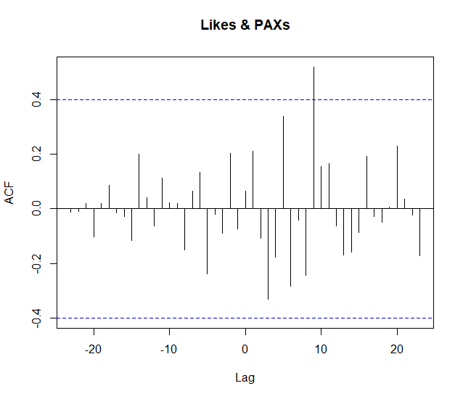


CCF 구조 파악
지연모수 : 4
투입모수 : 0
산출모수 : 2(only)
지연모수 : 8
투입모수 : 0
산출모수 : 0
$$Y_{t}=\frac{w_{0}B_{0}}{1−δ_{2}}X_{t−4}+ε$$
$$Y_{t}=w_{0}B_{8}X_{t}+ε$$

Slide 8
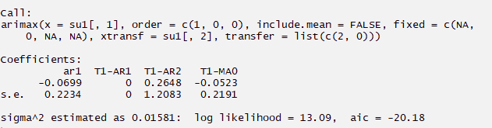
모형 가적합
방한관광객수, 환율
- 모형 가적합

Slide 9

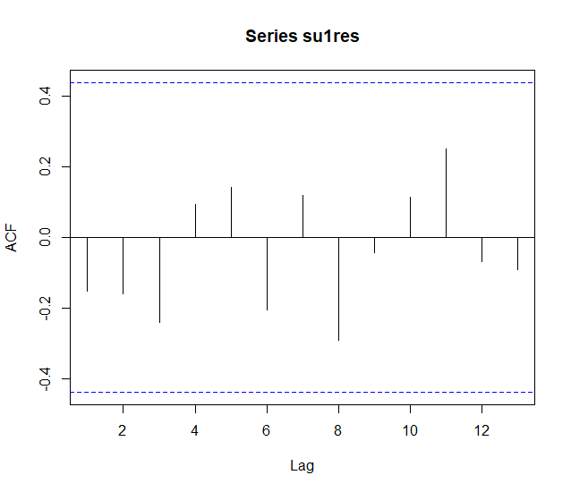
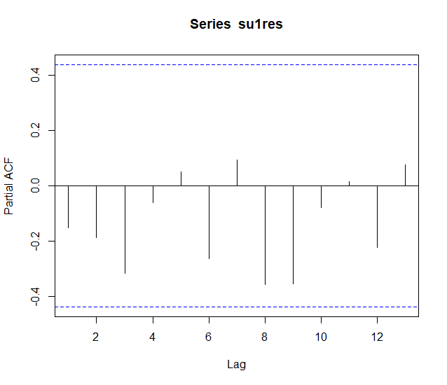
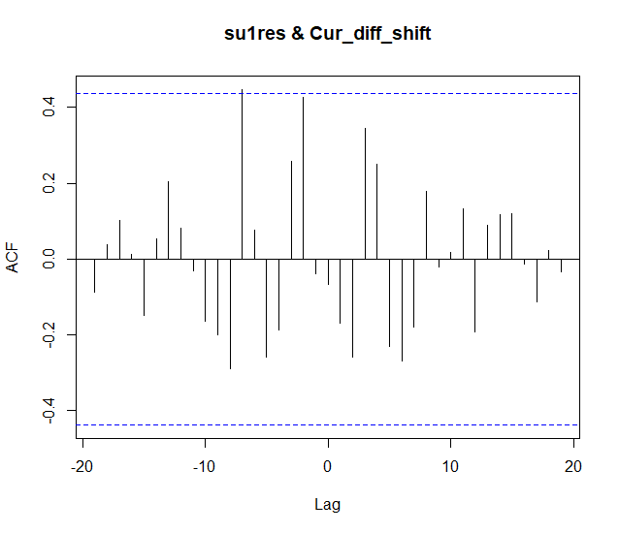
모형 가적합
잔차의 BOX-test 및 acf,pacf

Slide 10
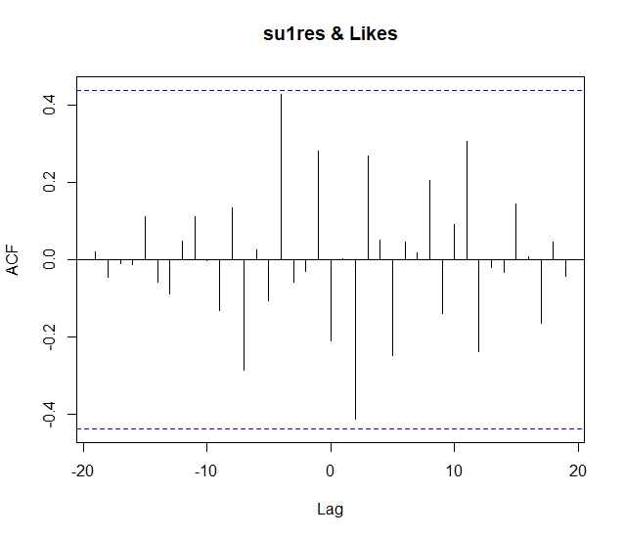

모형 가적합
추가 투입변수(우호도) 적합 가능성 탐색
$$Y_{t}=\frac{w_{0}B_{0}}{1−δ_{2}}X_{1,t−4}+w_{1}B_{0}X_{2,t−2}+ε$$
지연모수 2
투입모수 0
산출모수 0

Slide 11
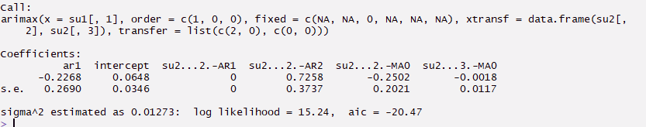
모형 가적합
추가 투입변수(우호도) 적합 가능성 탐색

Slide 12

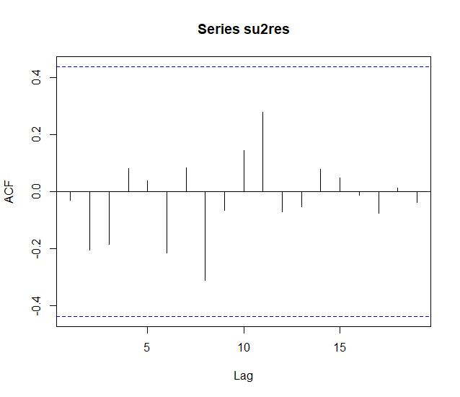
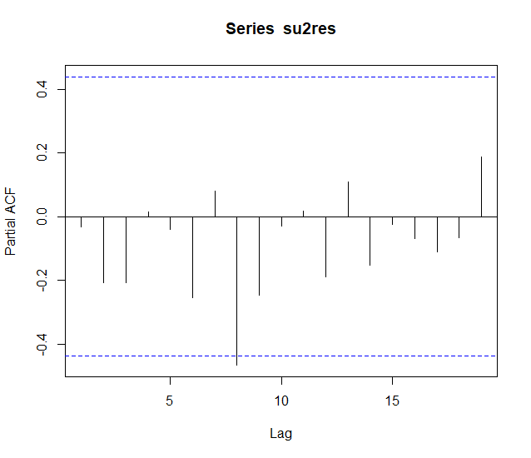
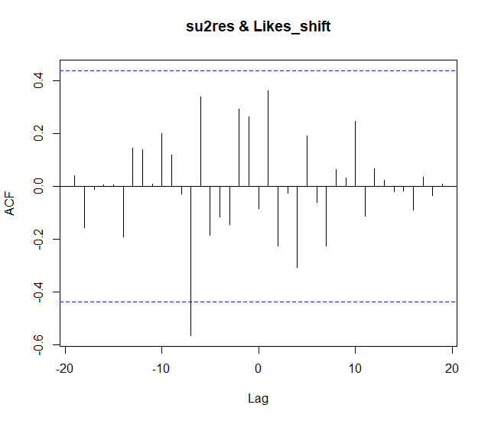
모형 가적합
추가 투입변수(우호도) 적합 가능성 탐색
- 잔차의 BOX-test, acf, pacf

Slide 13
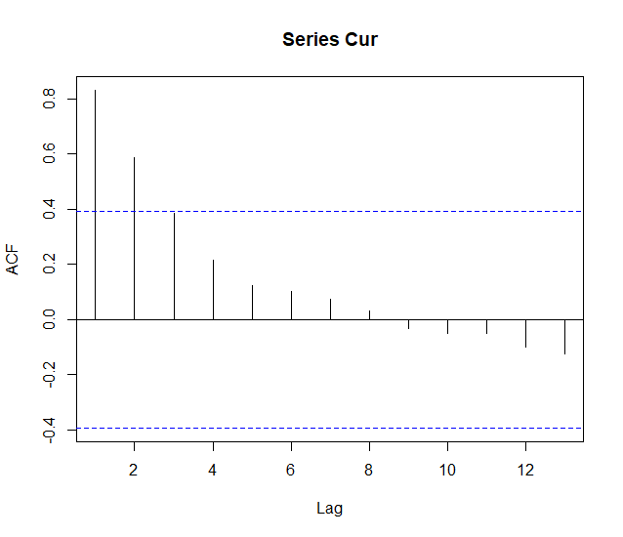
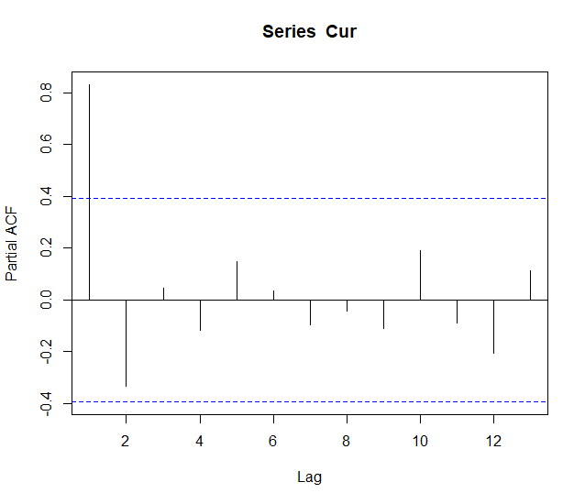
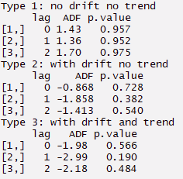
모형 테스트
ARIMA 모형 적합
Cur(환율)
1) Adf 검정 및 acf,pacf

Slide 14
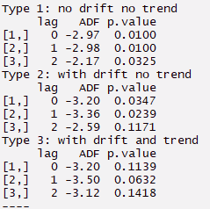
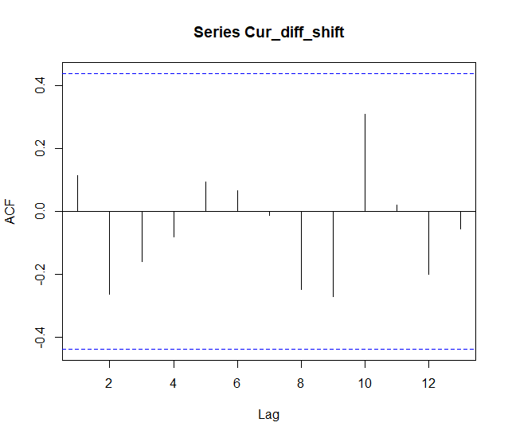
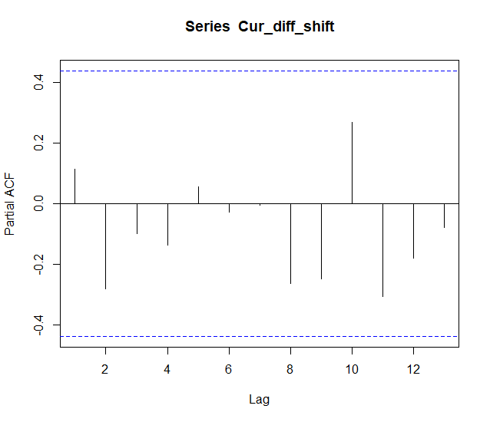
모형테스트
ARIMA 모형 적합
CUR(환율)
2) ADF 검정 및 acf,pacf(차분후)

Slide 15
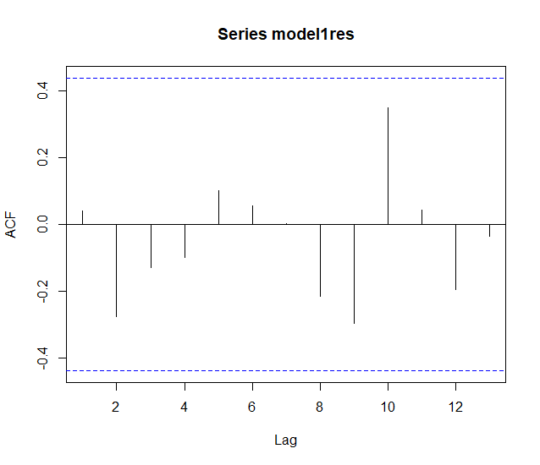
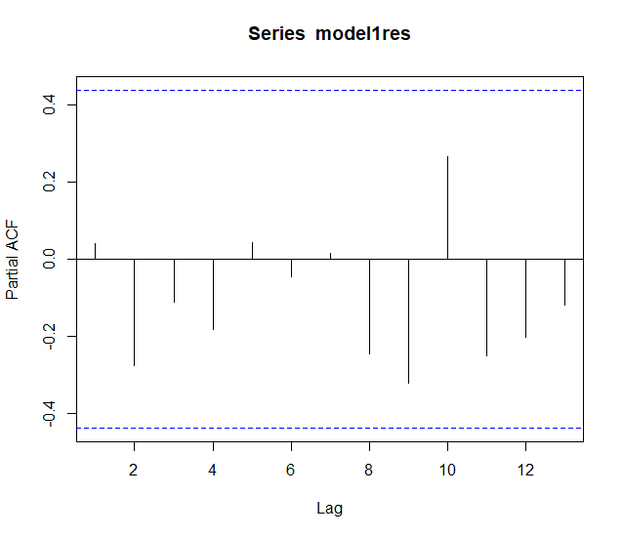

모형 테스트
ARIMA 모형 적합
Cur(환율)
3) 임의로 ARIMA(1,1,0)을 적용한다.

Slide 16
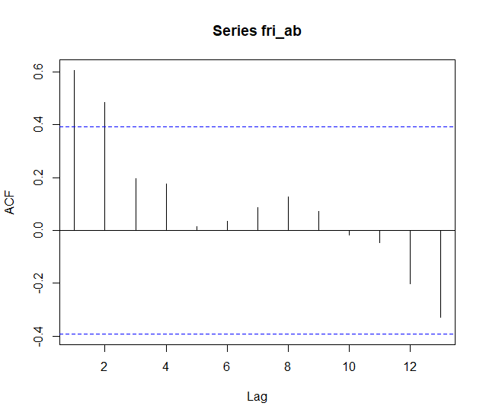
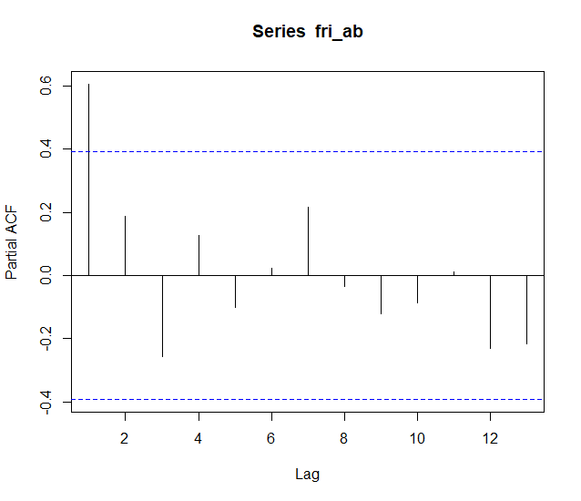
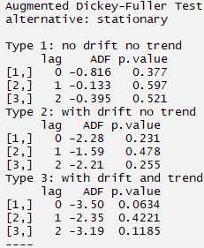
모형 테스트
ARIMA 모형 적합
Likes(우호도)
1) Adf검정 및 acf,pacf

Slide 17
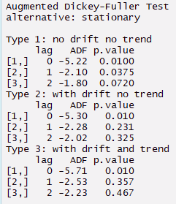
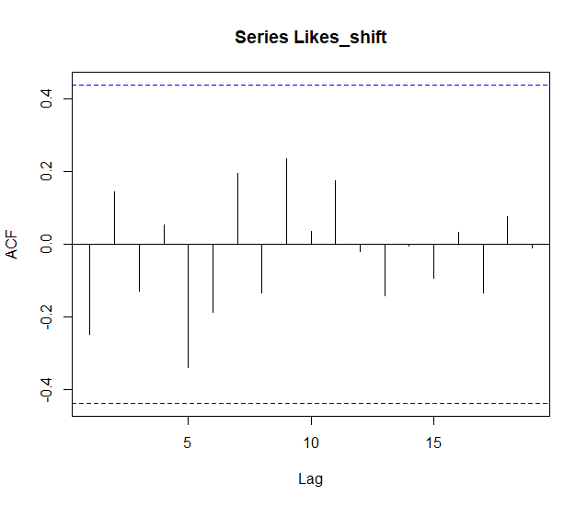
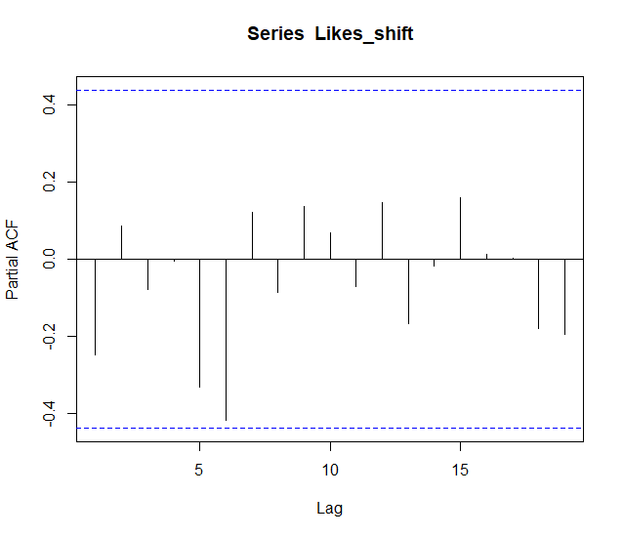
모형 테스트
ARIMA 모형 적합
Likes(우호도)
2) Adf검정 및 acf,pacf(차분 후)

Slide 18
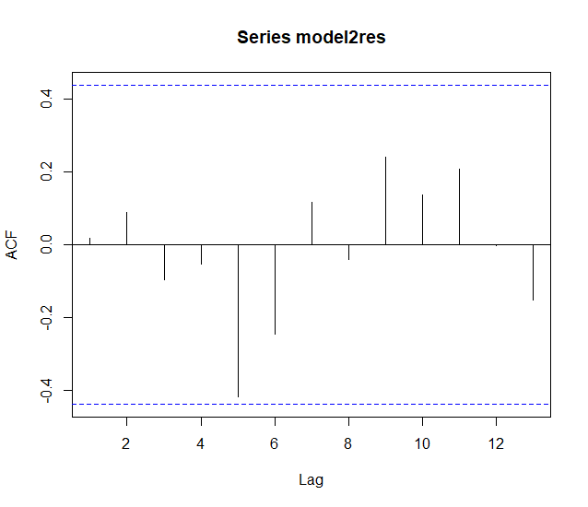
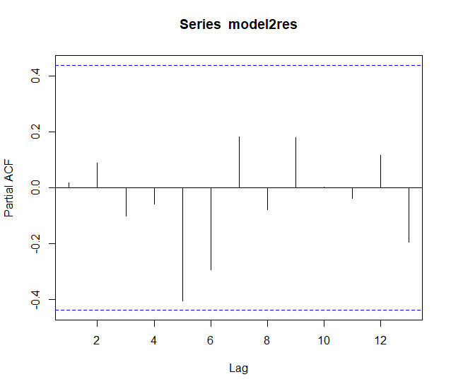

모형 테스트
ARIMA 모형 적합
Likes(우호도)
3) 임의로 ARIMA(1,1,0)을 적용한다.

Slide 19
모형 테스트
Summary
방한관광객수 & 환율 단독모델
방한관광객수 & 환율 & 우호도 복합모델
 | 26차시 | 27차시 | 28차시 | 29차시 | 30차시
참값 | 3518792 | 2747750 | 2280434 | 1837782 | 2297893
예측값 | 3473058 | 2783635 | 2473223 | 1816079 | 2269820
오차율 | 1.2% | 1.3% | 8.45% | 1.18% | 1.22%
MAPE = 2.67
 | 26차시 | 27차시 | 28차시 | 29차시 | 30차시
참값 | 3518792 | 2747750 | 2280434 | 1837782 | 2297893
예측값 | 3404289 | 2780888 | 2471284 | 1814679 | 2268027
오차율 | 3.2% | 1.2% | 8.36% | 1.25% | 1.29%
MAPE = 3.06

Slide 20
결론
방한관광객수는 환율, 우호도와 모두 교차상관성이 존재
방한관광객수 – 환율 단독모델이 방한관광객수 – 환율&우호도 복합모델보다 예측력이 우수
Log 변환을 하여 모형을 적합한 결과 더 우수한 결과가 나옴

Slide 21
감사합니다

